Slide 1
TRƯỜNG ĐẠI HỌC DUY TÂN LỚP K19YDD2_ nhóm 7
BÀI THUYẾT TRÌNH
CHĂM SÓC BỆNH NHÂN SUY HÔ HẤP CẤP
GVHD: NGUYỄN PHÚC HỌC

Slide 2
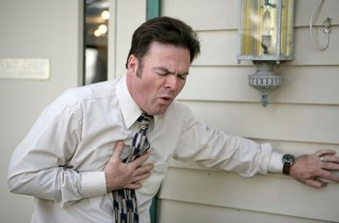
THÀNH VIÊN NHÓM 7
ĐOÀN KIỀU THU HẰNG
TRẦN THỊ ÁNH TUYẾT
TRẦN THỊ HOÀI
MAI THỊ MỸ LINH
NGUYỄN THỊ DIỄM MY
ĐẶNG THỊ THU
HUỲNH THỊ THÚY HẬU
ĐỖ VÂN ANH
ĐINH NGUYỄN ANH BÁCH
LÊ NGỌC TÂN
BÙI THỊ HỒNG NHUNG
HUỲNH THỊ THÚY DIỄM

Slide 3
ĐẠI CƯƠNG
CƠ CHẾ BỆNH SINH
TRIỆU CHỨNG
NGUYÊN NHÂN
HƯỚNG XỬ TRÍ VÀ QTĐD
NỘI DUNG

Slide 4
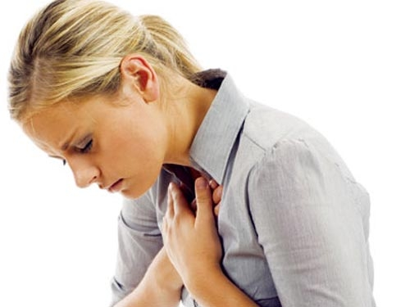
Suy hô hấp cấp

Slide 5
I. ĐẠI CƯƠNG
Suy hô hấp cấp là gì? - Suy hô hấp cấp là một cấp cứu nội khoa, xảy ra khi hệ thống hô hấp không thể đáp ứng được nhu cầu chuyển hóa của cơ thể
Có 3 dạng suy hô hấp: thiếu oxy máu, tăng C02 máu và hỗn hợp.
– Thiếu oxy máu khi Pa02 ≤ 50-60mmHg.
– Tăng C02 máu khi PaC02 ≥ 50mmHg kèm theo tình trạng toan máu pH < 7,36.
– Thể hỗn hợp lả vừa có giảm oxy hóa máu và tăng C02 máu là dạng suy hô hấp hay gặp trên bệnh nhân nặng.

Slide 6
II. NGUYÊN NHÂN
Thần kinh trung ương
Các tổn thương nhu mô phổi
Đường dẫn khí
Bệnh lý mạch phổi
Nguyên nhân khác
Hệ thống thần kinh cơ
Màng phổi
Thành ngực và cơ hoành

Slide 7
CƠ CHẾ BỆNH SINH
CƠ CHẾ GÂY NÊN THIẾU OXY MÁU
Giảm thông khí phế nang
Sự mất cân bằng giữa thông khí / tưới máu
CƠ CHẾ GÂY NÊN SỰ THAY ĐỔI KHÍ CO2 TRONG MÁU
Giảm khí cácbonic máu
Tăng khí cácbonic máu
Rối loạn khuếch tán

Slide 8
IV/TRIỆU CHỨNG
Lâm sàng | Cận lâm sàng
Thở nhanh, tần số thở khoảng 40 lần / phút phối hợp với sự co kéo các cơ hô hấp, thấy rõ ở hỏm trên xương ức và các khoảng gian sườn Trong những trường hợp có tổn thương do liệt tần số thở thường giảm, biên độ hô hấp yếu, bệnh nhân không ho được, do đó gây nên ứ đọng đàm giải trong phế quản. Tím là dấu chứng chủ yếu, xuất hiện ở môi, đầu tay chân, mặt hay toàn thân khi hemoblogine khử > 50g / l Dấu hiệu suy thất phải cấp:Dấu chứng chính là: gan lớn, dấu hiệu phản hồi gan tĩnh mạch cổ, nặng hơn là tĩnh mạch cổ nổi tự nhiên Dấu chứng thần kinh tâm thần Dấu chứng nầy chỉ gặp trong suy hô hấp cấp nặng; đó là trạng thái kích thích, vật vã, rối loạn tri giác như lơ mơ hay hôn mê. | Khí máu Thiếu oxy máu: PaO2 có thể giảm chỉ còn 25 mmHg. Rối loạn khí cácbonic: sẽ đưa đến rối loạn cân bằng toan kiềm. Tăng PaCO2: đưa đến toan hô hấp mà sự bù trừ. Giảm PaCO2: đưa đến kiềm hô hấp với giảm bicarbonate huyết tương. Khảo sát tim mạch: Điện tâm đồ và thông tim phải, siêu âm Dopler tim để khảo sát các tổn thương tim. Phim lồng ngực:Xét nghiệm nầy cần thực hiện để có thể phát hiện những tổn thương ở chủ mô phổi, màng phổi, trung thất.

Slide 9
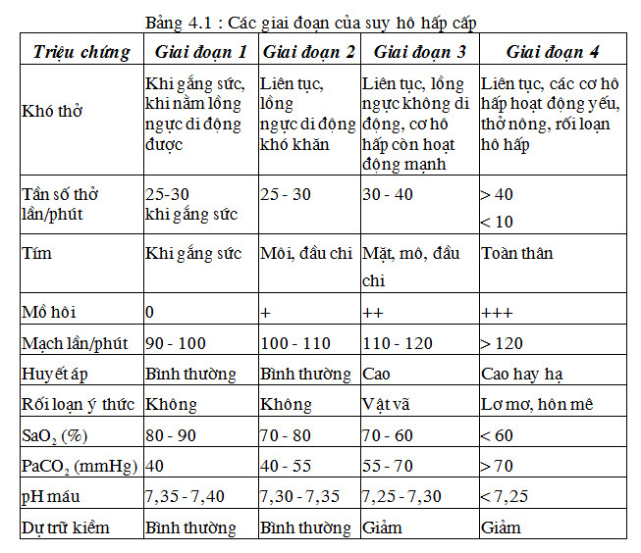

Slide 10
V.XỬ TRÍ
Nhanh chóng xác định chẩn đoán suy hô hấp cấp.
Đánh giá nhanh các nguyên nhân suy hô hấp cấp cần can thiệp ngay:
+ Dị vật đường thở: Làm thủ thuật Hemlich để đẩy dị vật ra ngoài.
+ Tràn khí màng phổi áp lực: Ngay lập tức chọc kim lớn vào khoang liên sườn hai đường giữa đòn. Sau đó vận chuyển đến bệnh viện để dẫn lưu màng phổi và hút dẫn lưu khí màng phổi.
+ Ngừng thở, liệt hô hấp: Bóp bóng ambu và vận chuyển đến bệnh viện để đặt ống nội khí quản thông khí nhân tạo.
XỬ TRÍ BAN ĐẦU VÀ VẬN CHUYỂN CẤP CỨU

Slide 11
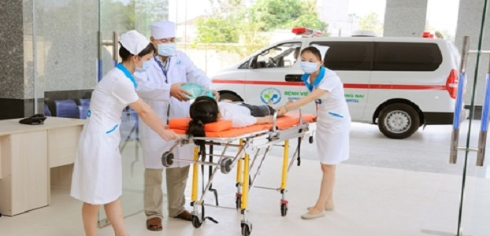
XỬ TRÍ TẠI BỆNH VIỆN
Nội soi phế quản lấy dị vật đường thở.
Mở màng phổi bằng ống lớn để hút dẫn lưu khí màng phổi áp lực âm.
Chỉ định đặt nội khí quản:
+ Tắc nghẽn đường hô hấp trên.
+ Mất phản xạ bảo vệ đường thở.
+ Khả năng khạc đờm giảm nhiều hoặc mất.
+ Thiếu oxy máu nặng không đáp ứng thở oxy.
+ Cần thông khí nhân tạo xâm nhập.
Kiểm soát thông khí: Các trường hợp cần hỗ trợ thông khí + Giảm thông khí:
+ Toan hô hấp với pH < 7,25.
+ Có nguy cơ giảm thông khí hoặc giảm thông khí sẽ tiến triển nặng thêm: PaCO₂ tăng dần; liệt hoặc mệt cơ hoành.
+ Thiếu oxy máu nặng kém đáp ứng với thở oxy.

Slide 12
VI. QUY TRÌNH ĐIỀU DƯỠNG
Nhận định
Chẩn đoán ĐD
Lập KHCS
Thực hiện KHCS
Lượng giá

Slide 13
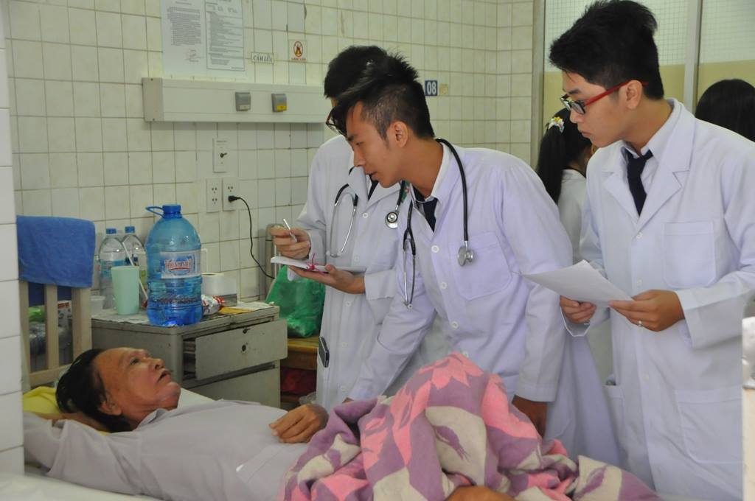
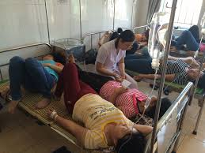
1. NHẬN ĐỊNH
Dấu hiệu của thiếu oxy : tím, thay đổi tri giác,…
Dùng cơ hô hấp phụ và mức độ tăng công thở:
Định hướng nguyên nhân, các XN cần thiết và khả năng can thiệp cấp cứu: co thắt phế quản, nghẹt đàm, tổn thương phổi, TKMP,…
Đánh giá mức độ SHH để can thiệp cấp cứu.

Slide 14
2. CHẨN ĐOÁN ĐIỀU DƯỠNG
Tắc nghẽn đường thở do co thắt khí phế quản, tiết đàm nhớt
Trao đổi khí kém liên quan tới tổn thương phổi hoặc xẹp phế nang
Hô hấp kém hiệu quả liên quan tới giảm vận động thành ngực
Rối loạn tri giác liên quan tới giảm oxy máu
Lo lắng liên quan tới thiếu hiểu biết về bệnh tật

Slide 15
3. LẬP KẾ HOẠCH CHĂM SÓC
Cải thiện oxy và thông khí
Điều trị bệnh lí nguyên nhân
Phòng và xử lí các biến chứng
Giảm lo lắng

Slide 16
4.THỰC HIỆN KẾ HOẠCH CHĂM SÓC
Đường thở thông thoáng:nằm ưỡn cổ,đặt mayor nếu BN tụt lưỡi, ho khạc kém,hút hầu họng nếu có dịch, đàm
Lấy dị vật trong họng, làm nghiệm pháp Heimlich
Điều trị đặc hiệu và triệt để khác nhau tùy vào nguyên nhân:
+ Khó thở thanh quản do viêm phù nề: kháng sinh, corticoid, adrenalin xịt họng,…
+ Phù phổi huyết động: lợi tiểu, morphin, nitrat ngậm dưới lưỡi hoặc truyền TM,…
+ Cơn hen phế quản: thuốc dãn phế quản phun khi dung hoặc truyền TM, corticoid,…
+ Xẹp phổi: dẫn lưu tư thế, soi hút phế quản,…
+ TKMP, TDMP: dẫn lưu màng phổi,…
Môi trường yên tĩnh,quan tâm giúp BN bình tĩnh và tránh lo lắng
Thường xuyên có mặt của nhân viên y tế với những lời động viên, giải thích ngắn gọn, rõ ràng giúp BN đỡ hoảng sợ
Sử dụng thuốc an thần liều thấp giúp giảm lo lắng
Hạ sốt và giảm đau cũng giúp BN đỡ lo lắng, kích thích, vật vã.
Dự phòng: duy trì nuôi dưỡng qua đường tiêu hóa và dùng thuốc bảo vệ niêm mạc dạ dày.

Slide 17
5.LƯỢNG GIÁ
Mạch, HA, nhiệt độ, nhịp thở trở về bình thường.
Các y lệnh và xét nghiệm thực hiện đầy đủ, chính xác.
Theo dõi sát, phát hiện kịp thời các biến chứng.

